Slide 1


Slide 2


Slide 3
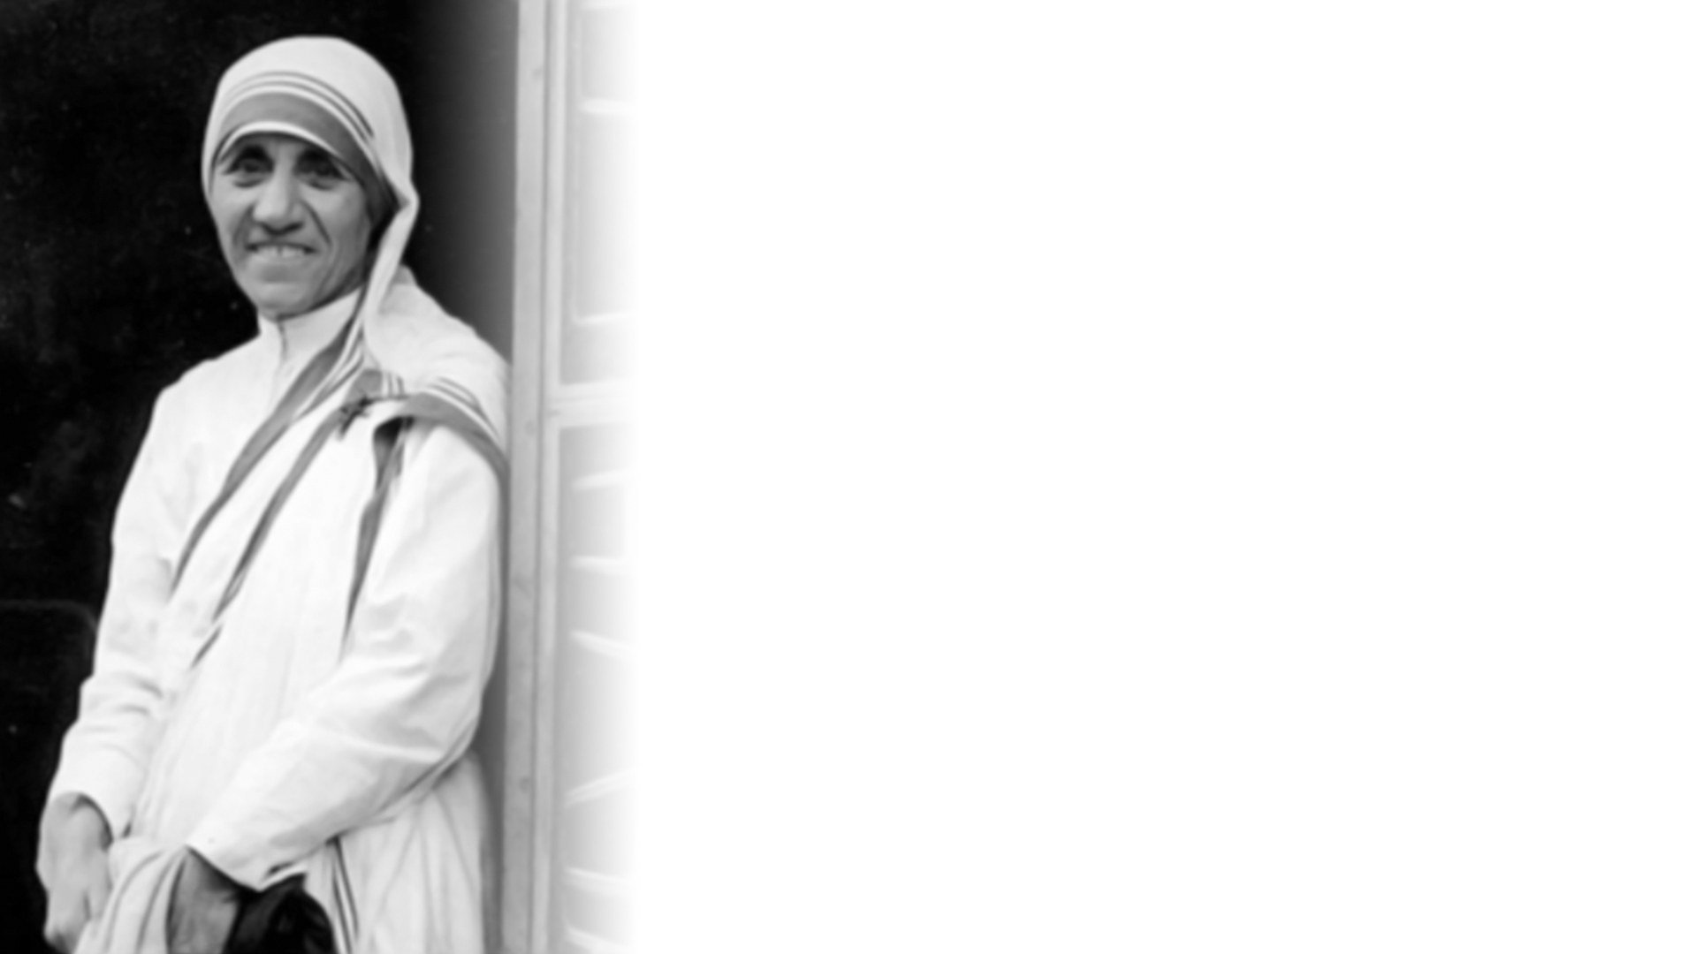

推荐理由
2009年，诺贝尔基金会评选出百余年来最受尊崇的三位获奖者，他们是：1921年物理学奖得主爱因斯坦，1964年和平奖得主马丁路德金，1979年和平奖得主特蕾莎修女。特蕾莎修女是当之无愧的当代圣人，受到全世界人民和政府的尊敬。甚至包括很多独裁政府都对她敞开大门。我原以为这本书只是增长见识听听故事，没想到在书里读到了如此多令人动容的事迹，可以很清楚的看到特蕾莎修女身上布施、持戒、忍辱、精进、禅定、智慧的特质。在宗教和哲学的高度，好的东西都是一样的。就像特蕾莎修女对待伊斯兰教和印度教、佛教一样，她只要求他们深深地皈依自己的宗教就好。这和《僧侣与哲学家》当中讲到佛教的观点是一模一样的。
图注：特蕾莎修女

Slide 4
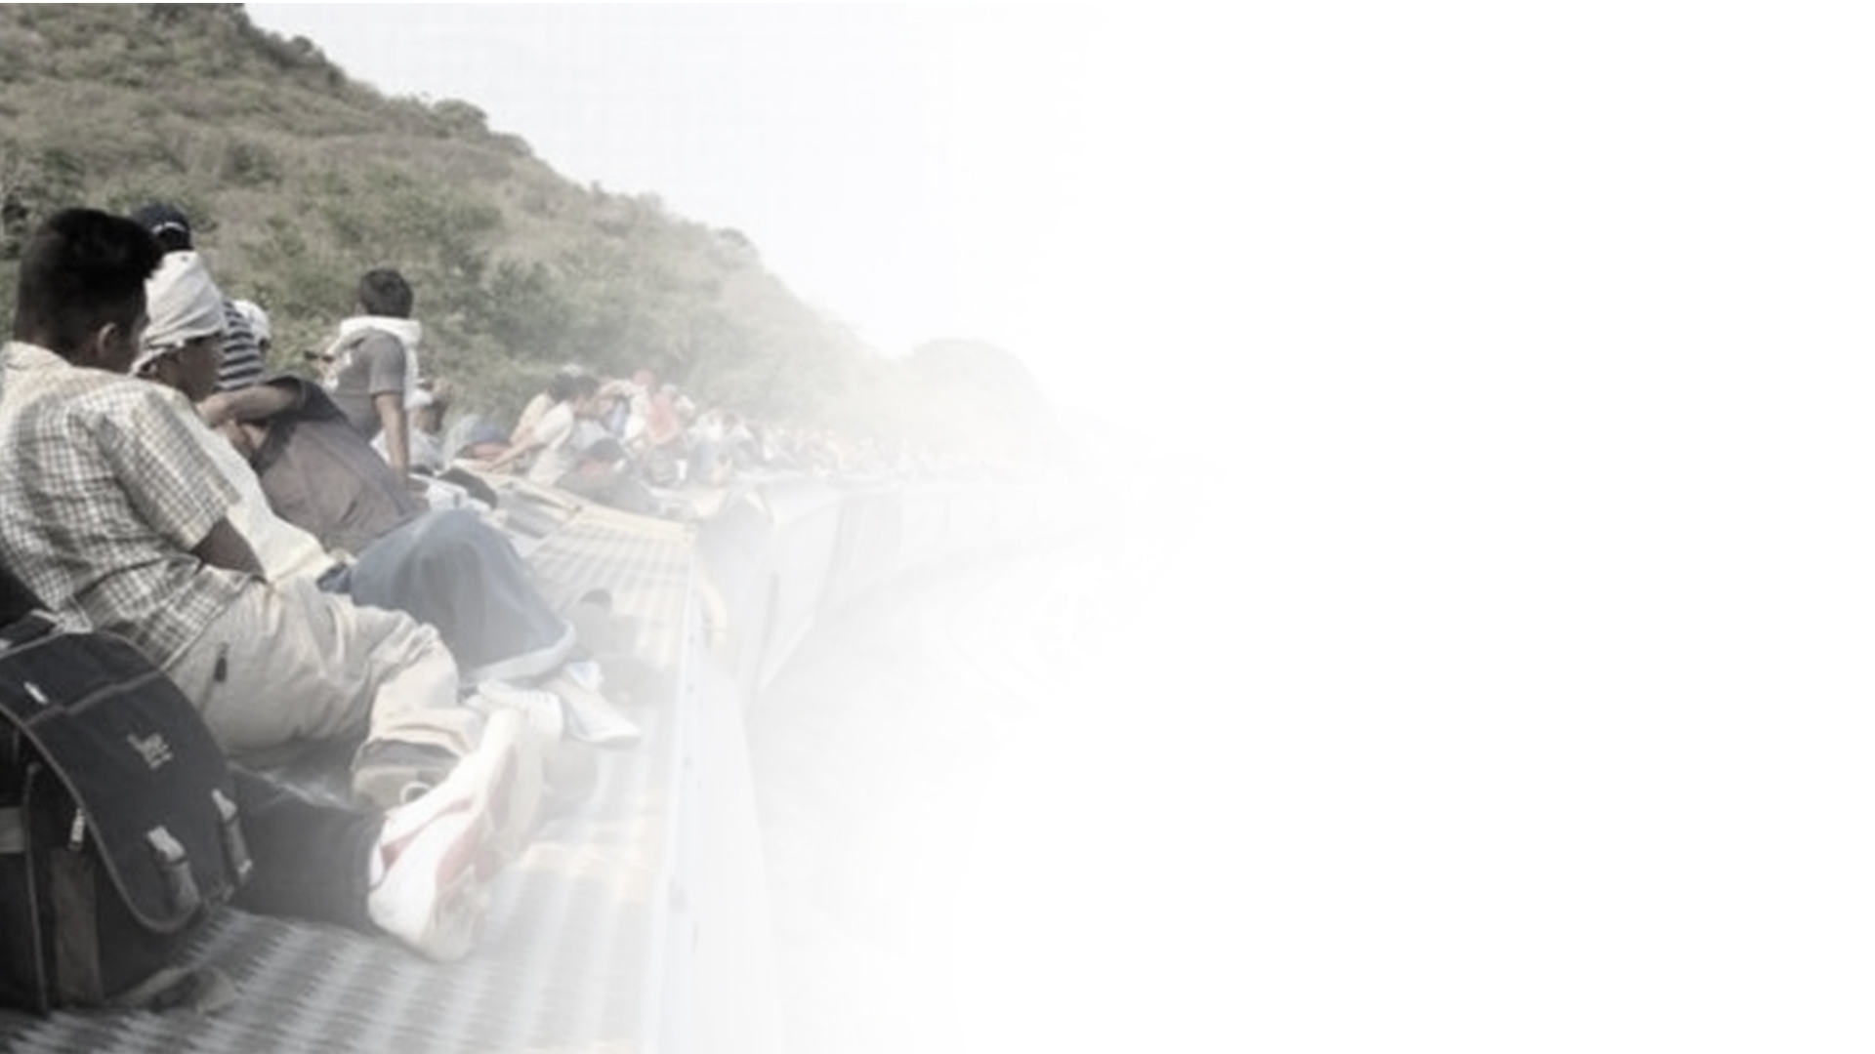
特蕾莎修女生平（上）
特蕾莎修女是一个1910年出生在科索沃的阿尔巴尼亚裔女孩，18岁进入爱尔兰罗雷托修会，1929年，她在印度北部的大吉岭开始了修女见习期。1931年，特蕾莎修女向上帝宣誓，成为正式的修女。1946年9月10日，特蕾莎修女在前往加尔各答火车站的途中，她遇见了很多穷人，在漫长的火车旅途中，她在心底清楚的听见耶稣在喊“我口渴”。特蕾莎修女认为这是耶稣第一次对自己说“我口渴”。由此，她下定决心到穷人中去过贫穷的生活，没有财产，完全信任上帝的安排和引导。她义无反顾地走出修道院径直走向了紧邻的贫民窟。她的一生都在为无家可归者、病人、垂死者、残疾人和社会边缘人服务。她最有力的武器就是祈祷，唯一的战略就是不断地给予。

Slide 5
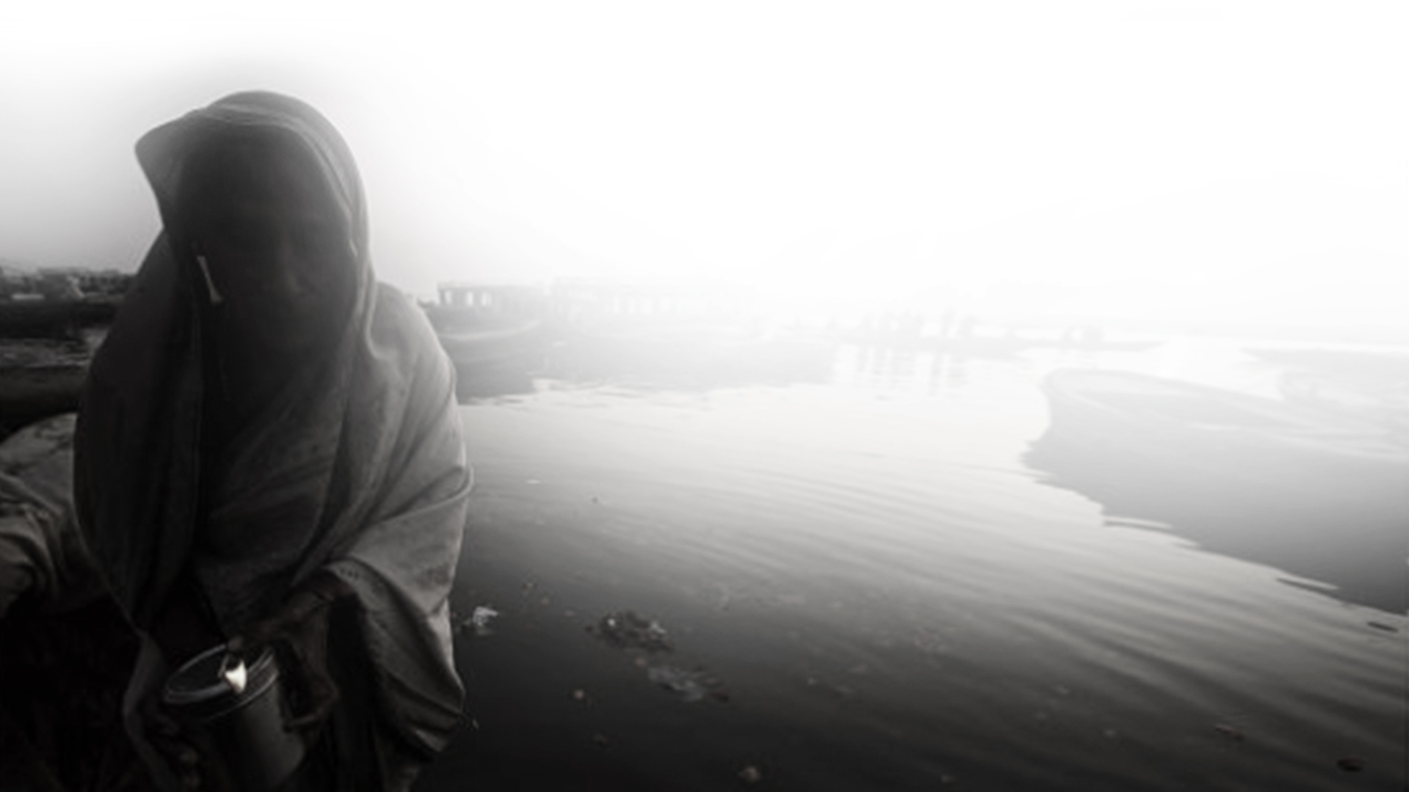
特蕾莎修女生平（下）
特蕾莎修女一直服务到1997年9月5日去世，她在1979年获得了诺贝尔和平奖。在她去世后，她留下了一个修会大家庭，包括5个宗教团和遍布世界的592座房子。而她和她的修女们没有任何财产，也从未收取一分报酬。

Slide 6
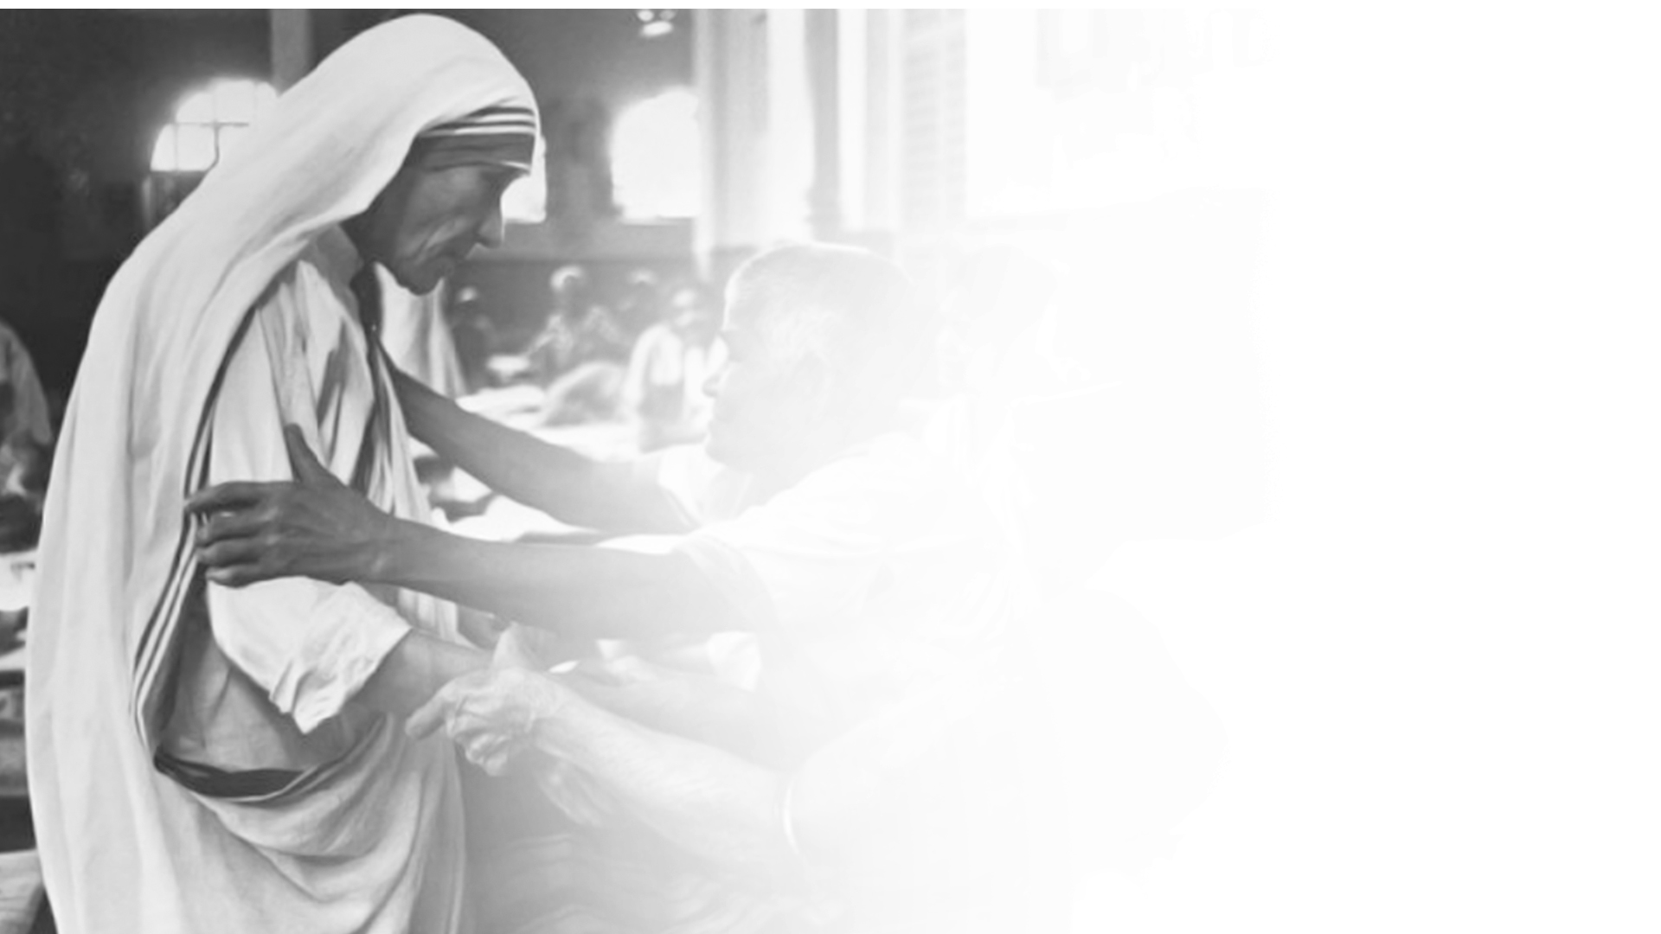
爱（上）
如果没有人去帮助一个垂死的人洗身子，这个人很快就会死去。修女们把手放在垂死者的额头，给他们喂食，刮胡子。曾经有一位美国记者观察过特蕾莎修女照料一位千疮百孔、散发着恶臭的病人的过程，他觉得那个过程如此恶心，即使有人给他一百万美元他也不会做。特蕾莎修女听他这么一说回应道“对啊，即使给我一百万美元我也不会做。”

Slide 7
爱（下）
作者因为要陪同特蕾莎修女去麻风村和平之城，觉得很紧张。而且越是接近就越有明显的恶臭传来。他对特蕾莎修女表达了自己的不安，但是她说：“神父，你即将见到的是耶稣，他只不过是在最贫穷的地方穿着令人不堪入目的衣服罢了。我们的看望将会为他们带来欢乐，因为最可怕的贫穷是孤独与没有人爱的感觉。麻风病和肺结核都不是最严重的疾病，而无人问津、无人关心的感觉才是最令人痛苦的。”
世界上最缺乏的是爱与尊重，而不是面包。

Slide 8
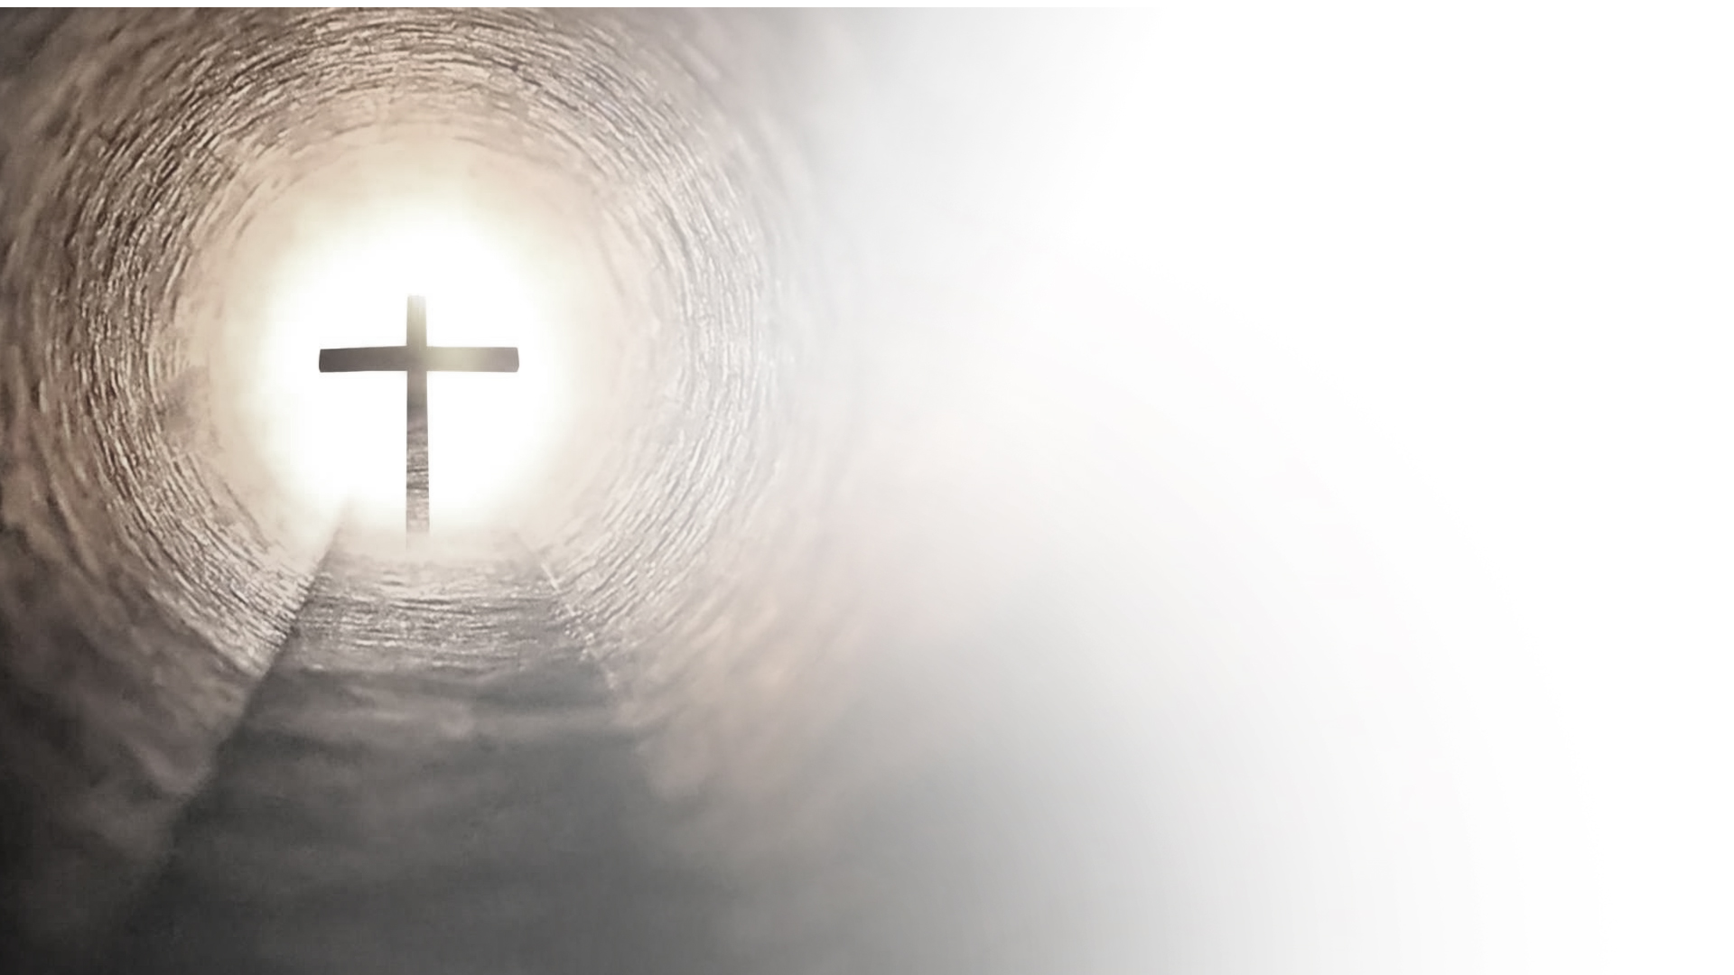
信仰（上）
特蕾莎修女在走入贫民窟的时候并没有什么战略和计划。甚至她把自己仅有的最有一个卢布也给了教会。她自己也不知道明天要靠什么过活。晚上，一个陌生人敲门，递给她一个装有50卢布的信封，然后说“这是你的工作应得的酬劳”默然离开。有时候修会已经没有食物了，修女们想要告诉穷人们这周暂停食物供应。特蕾莎修女阻止了她们，转身回到祈祷室祈祷。第二天一辆货车为她们送来了大量牛奶面包和果酱。

Slide 9
信仰（下）
一位国际企业的大老板要赠送给特蕾莎修女一块孟买的地产。在他还没有说出他的馈赠之前，他用专业的腔调问特蕾莎修女“您平常是怎样支配您的预算的？”特蕾莎修女回答“那么，又是谁让您到这里来的呢？”
如果修女们没有完全信任上帝，那么当他们要面临成千上万的病人、死者、挨饿者、被抛弃者时，她们只有绝望了。为什么我们每次见到修女时她们都面带微笑？因为她们正依靠着上帝的引导生活，也为了它而生活。

Slide 10
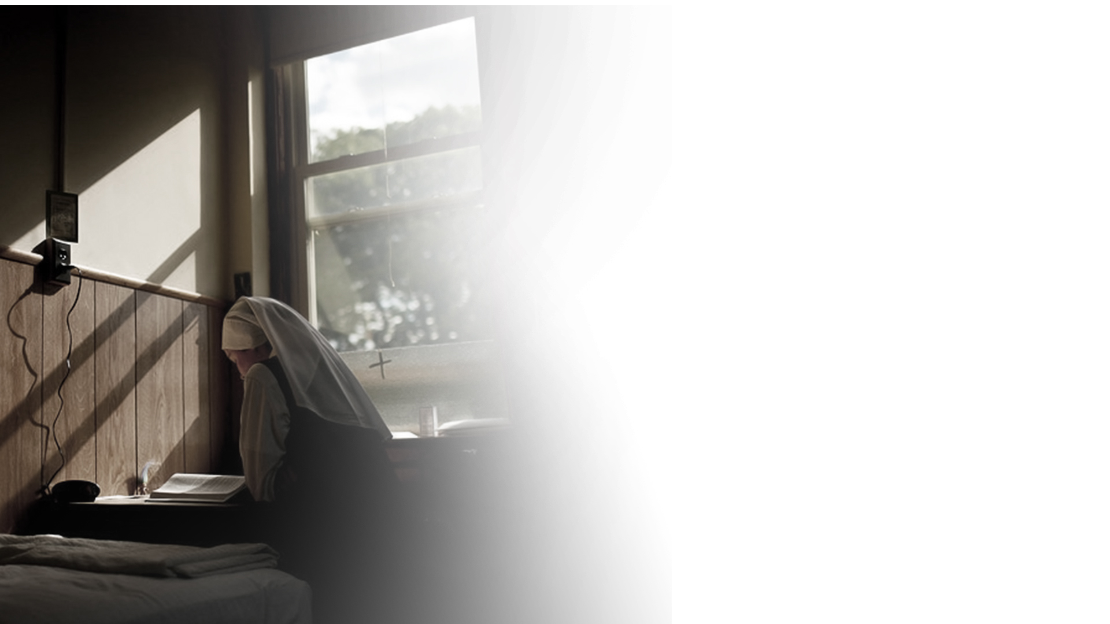
谦卑
特蕾莎修女始终强调自己只是“上帝手中的一只铅笔”，她所做的一切都是上帝的事业。当上帝有任何安排的时候，她只需要无条件支持和服从。她常说“我们怎样学会谦卑？只有一个办法，那就是先学会接受侮辱。”特蕾莎修女来到任何一个贫民窟建立救助中心时，都会带着她的修女们首先从打扫厕所开始，她会亲自趴在地上用抹布擦洗厕所的地面。就在去美国会见里根总统的飞机上，她还把所有的厕所打扫了一遍。
本书作者有一次要和特蕾莎修女一起上电视，作者第一次上电视，很紧张。特蕾莎修女安慰他说“神父，你为什么要紧张？难道我们的生活不是完全属于上帝吗？”“是，我们当然属于上帝。”作者说。“这就对了，我们等会儿只需要让他发挥作用就可以了。我们唯一可以做的就是：祈祷，这样我们才不会弄糟他的事业！这是他的事业。”

Slide 11
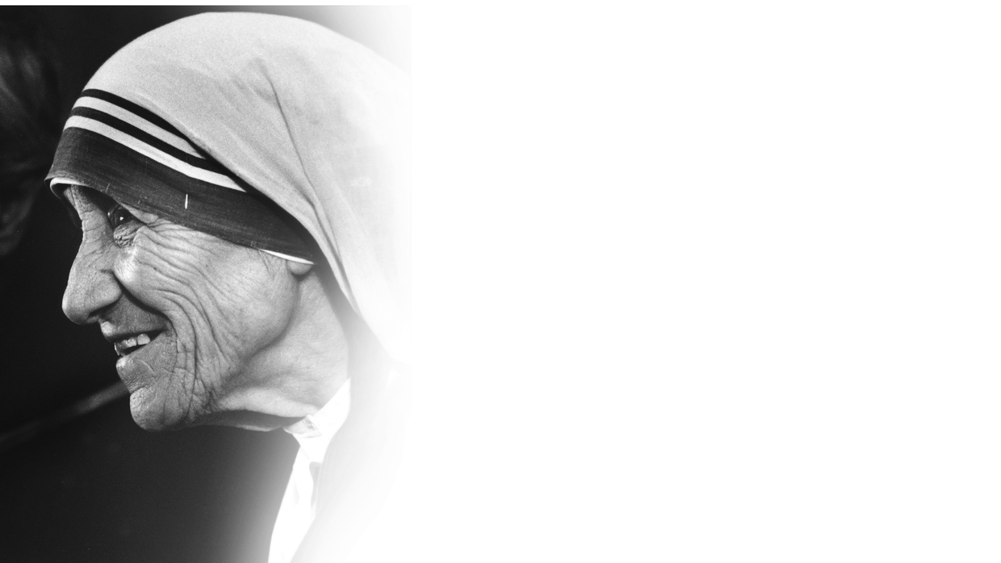
智慧
有人质疑特蕾莎修女只是授人以鱼而不是授人以渔。特蕾莎修女回答：“我的穷人们没有力气拿得动鱼竿，如果他们已经足够健康以致可以拿得动鱼竿了，那么我在这里向我们的批评者发出诚挚的邀请，来教他们钓鱼！”当一位无情的批评者批判她与她的神学倒退了200年时，她微笑着回答说：“不，是2000年！”
特蕾莎修女与卡斯特罗见面，卡斯特罗接受了修女们去古巴照顾穷人。而养老院里只有一位垂死者，这是养老院院长的规定。修女们因为工作太少而感到很绝望。特蕾莎修女安慰大家“如果耶稣把这么多爱只集中在一个人身上，说明这个人值得他这么做。”

Slide 12
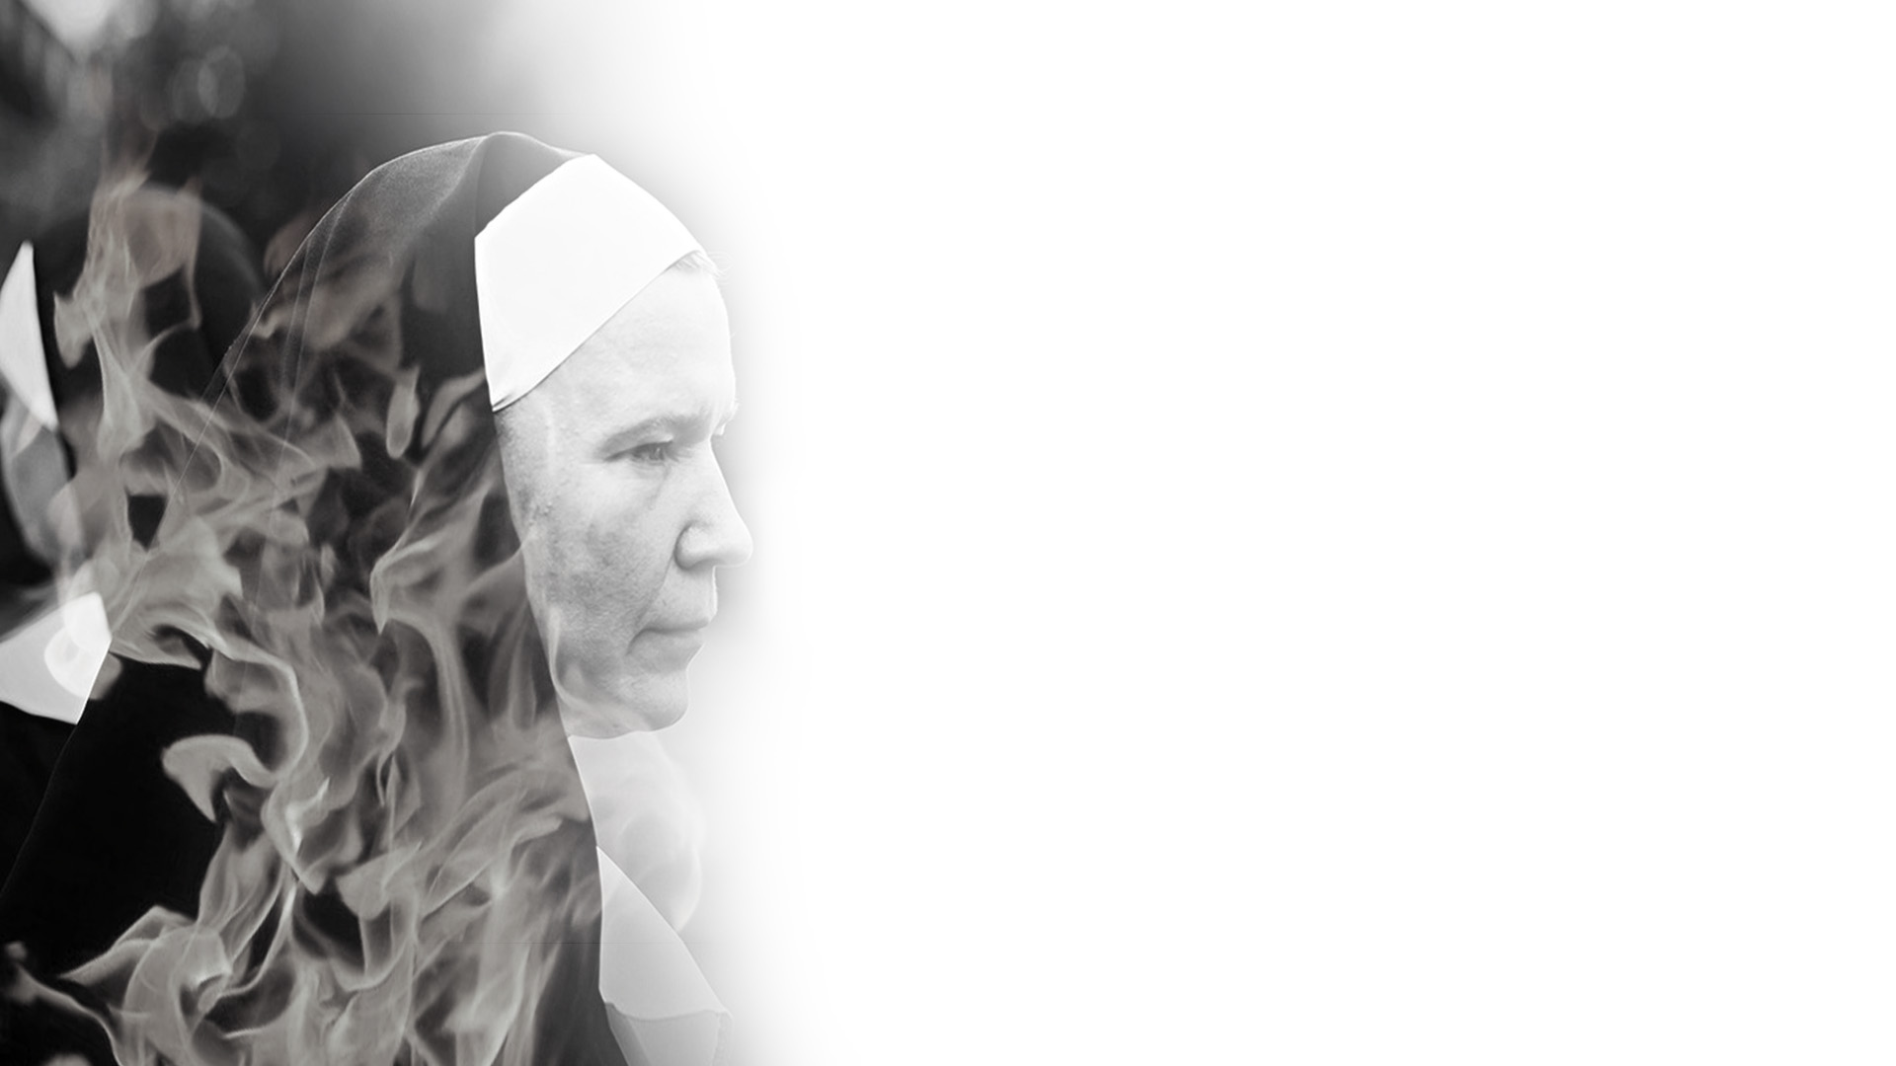
勇敢（上）
特蕾莎修女和尼加拉瓜总统奥尔特加会谈，为了获得这位独裁者的同意，在尼加拉瓜建一个仁爱传教会。奥尔特加身后站着四个手持机枪的蒙面男子。独裁者发表了半个小时怒发冲冠的演讲，为自己的屠杀和战争辩护。他说完后，特蕾莎修女说“您说的都对，都对，爱的事业就是和平的事业。”独裁者还没反应过来的时候，特蕾莎修女掏出显灵圣牌，问独裁者“您有几个孩子？”“七个”“那么您有妻子吗？”“当然”。特蕾莎修女送给他九块显灵圣牌，教给他应该如何配戴。就这样，仁爱传教会进入战乱的尼加拉瓜。

Slide 13
勇敢（下）
在尼加拉瓜的郊外，当修女和教士们正在野餐时，一百多个披挂重型武器的士兵端着枪朝他们走来。大家吓坏了。特蕾莎修女朝士兵们走了过去，上百只枪都对着她。特蕾莎修女翻出上百个显灵圣牌，一一递给这些士兵。为了接受圣牌，士兵们把枪口都移开了。之后他们欣然接受了圣牌，离开了。
特蕾莎修女和她的修女们经常要奔赴战场、地震灾区、瘟疫地区、独裁国家。越是在这些充满危机和痛苦的地方，越是需要有人代表上帝去传递爱。

Slide 14

布施（财布施）
特蕾莎修女没有任何个人财物。她把得到的每一个奖杯和奖牌都拿去卖掉换成了食物给穷人。别人送给她的礼物她要么转赠给被人，要么就换成食物和药品。

Slide 15
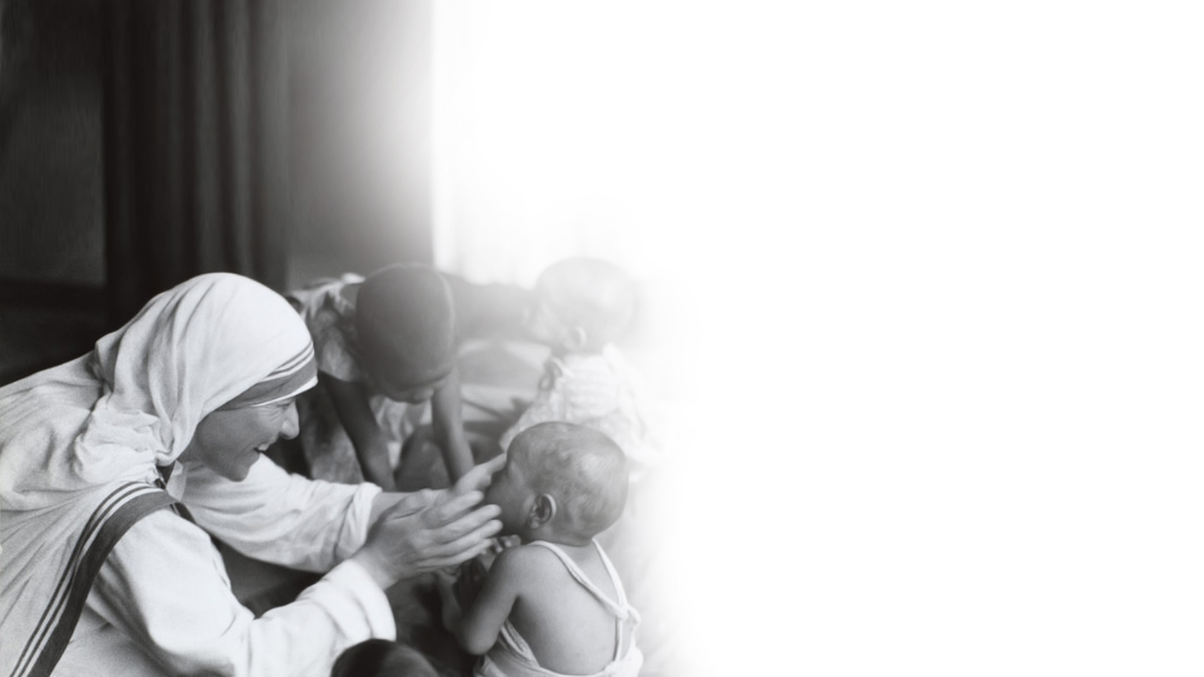
布施（身布施）
除此之外，她每天还在不断地照顾病人和垂死者。给他们擦洗身体，帮他们洗厕所。有一次一个西装革履的人走进传教会，特蕾莎修女立刻教他怎么给一个垂死者洗身体。洗完之后这个人拿出信封，说“这是您的机票”。原来他只是来送机票的。但之后他说那二十分钟是生命中最幸福的二十分钟。

Slide 16
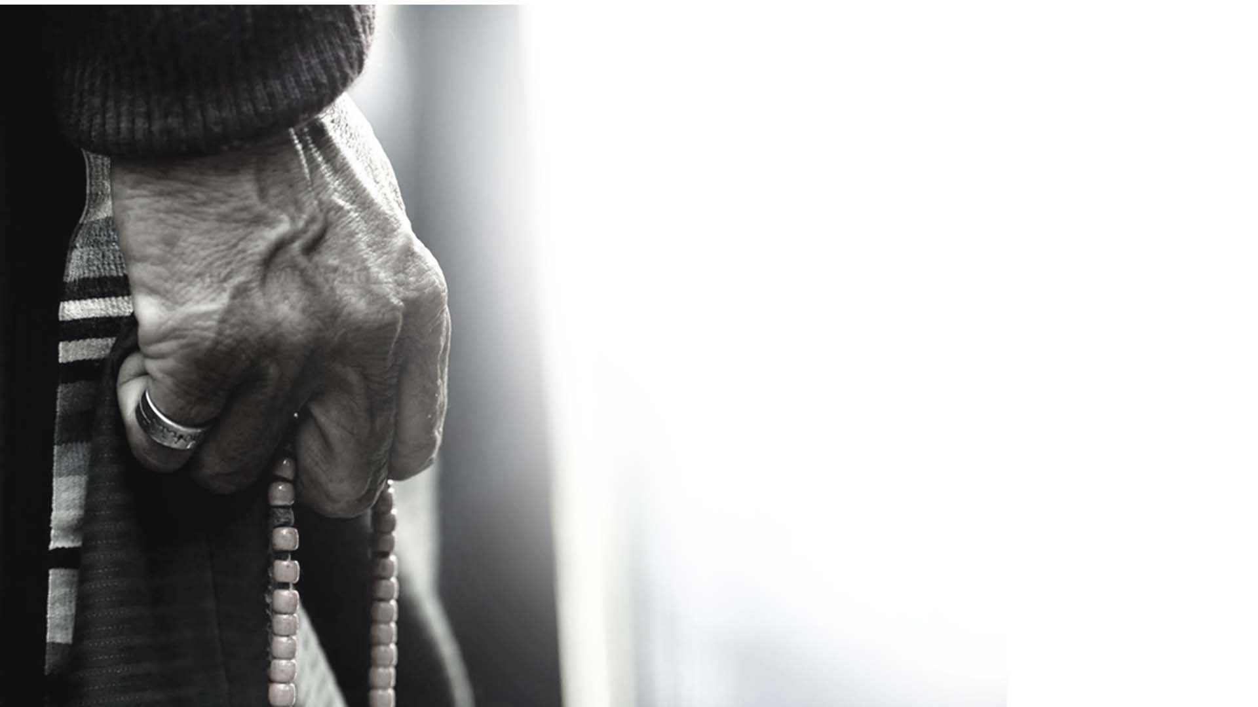
布施（法布施）
特蕾莎修女的演讲也给人们带来利益。当她获得诺贝尔和平奖以后，旧金山市授予她荣誉市民的称号。广播台现场直播她的演讲。当时一个深陷在毒品和军火交易的年轻人正在开车，因为所有电台都在直播特蕾莎修女的演讲，就只好硬着头皮听下去。但他听着听着就突然放声哭泣，最后不得不把车停在路边。之后他打电话给电台，找到了特蕾莎修女的教会，成为了一名传教士。

Slide 17
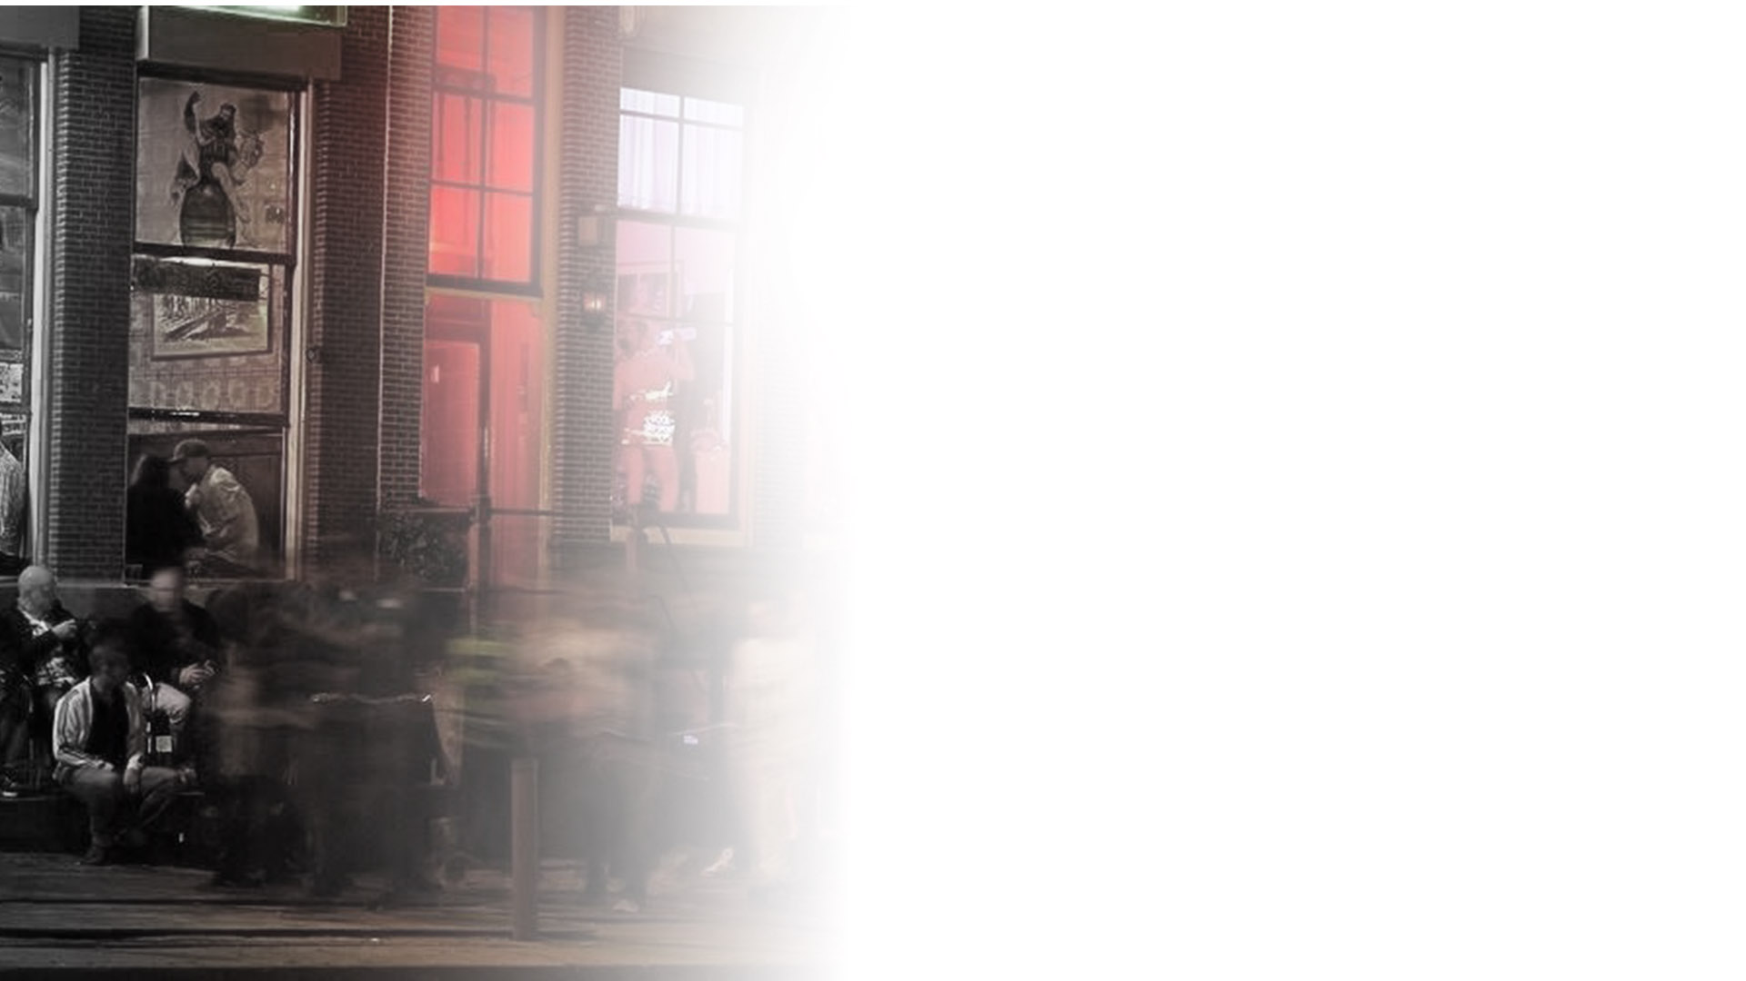
无分别（上）
有两个老板送给特蕾莎修女一幢位于维也纳红灯区的房子，这幢房子之前是个妓院。里面的装修非常低俗，陪同特蕾莎修女去的人都觉得太可怕了，连气味都令人作呕。特蕾莎修女只是从一个房间走到另一个房间，说“这间可以做祈祷室，这里放神龛，这里钉十字架，那间可以做斋堂，下面就是厨房。”直到今天，那幢房子每天都有上百的穷人去喝到热汤吃到热饭。
在巴黎，特蕾莎修女看到几个“夜晚工作的妇女”正在揽客。她突然让司机停车，摇下车窗对其中一个妓女说“请您来我家做客，我的家就在前面，离这儿很近！”第二天那位妓女果然来了，今天她已经是巴黎天主教会的一名修女。

Slide 18
无分别（下）
特蕾莎修女在帮助一个人的时候从来不会考虑他的宗教信仰，无论是印度教徒、伊斯兰教徒、基督教徒还是无信仰者，都能得到特雷莎修女的照顾。这来自于基督教的一句教义“如果基督徒之间还有矛盾，他们还配叫基督徒吗？”当垂死者被送到教会的时候，只要还有力气说话，特蕾莎修女一定会首先问他的宗教信仰。这绝非歧视，而是修女心中要有数，在这些人去世以后采用哪一种宗教安葬仪式来安葬他们。
特蕾莎修女常说，只要每一个教徒能够好好地信仰自己的宗教，用心去感受那个宗教的真理，那么上帝就会来到他们身边。

Slide 19
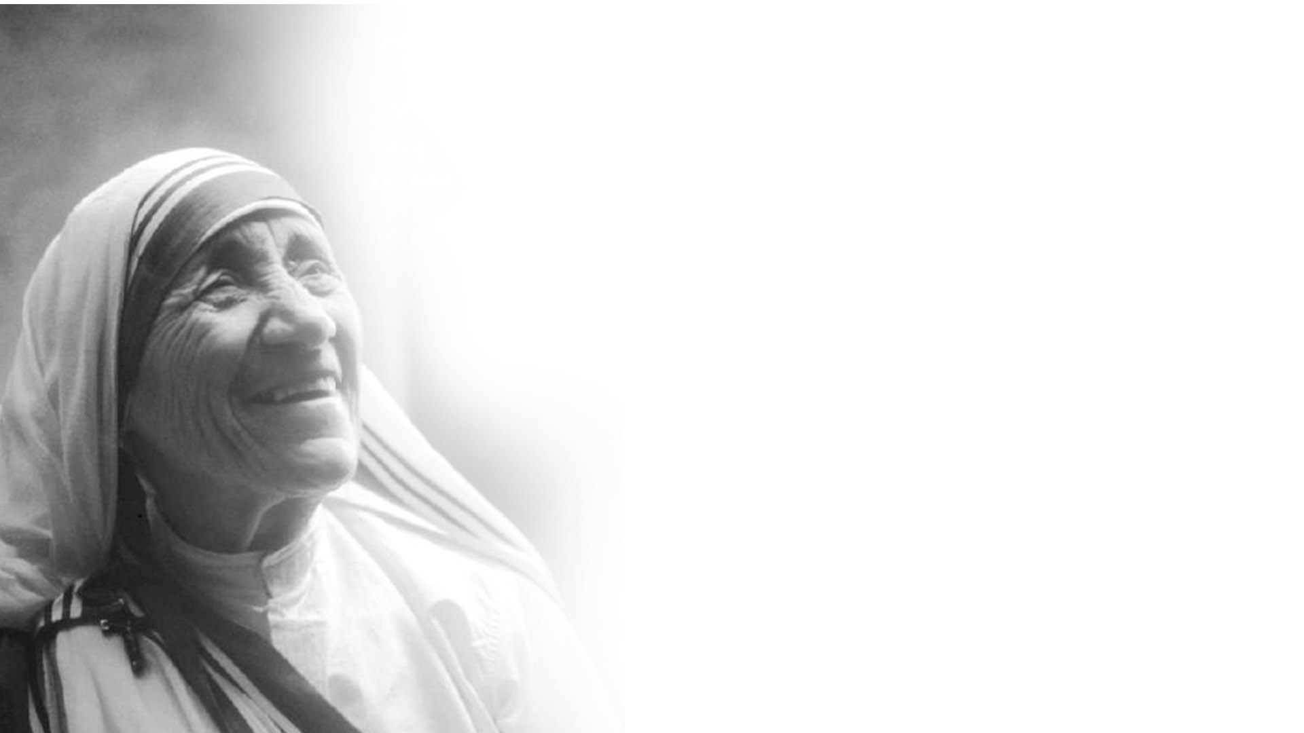
积极（上）
有一次作者问特蕾莎修女非洲贫困的原因是什么？特蕾莎修女说：“你看，神父，我们从不会思考这类问题。我们不会为了为什么、怎么样、和什么时候而绞尽脑汁。我们要做的只是去发现贫困，然后帮助这些人解决贫困，我们要做的就这么简单。”
有个印度女孩向修女抱怨加尔各答政府贪污腐化。特蕾莎修女的反应和平常一样，她说“也有许多人，他们热心帮助我们照顾儿童。”女孩很生气地说“特蕾莎修女，您什么时候才能够觉悟呢？加尔各答现在就是一个道德败坏的炼狱。”房间里一片沉寂，过了一会，特蕾莎修女看着这个女孩的眼睛，说“我当然知道，加尔各答存在着贪污腐化现象，但我同时知道，这儿也有真善美，而我的决定是，去发掘这些真善美。”

Slide 20
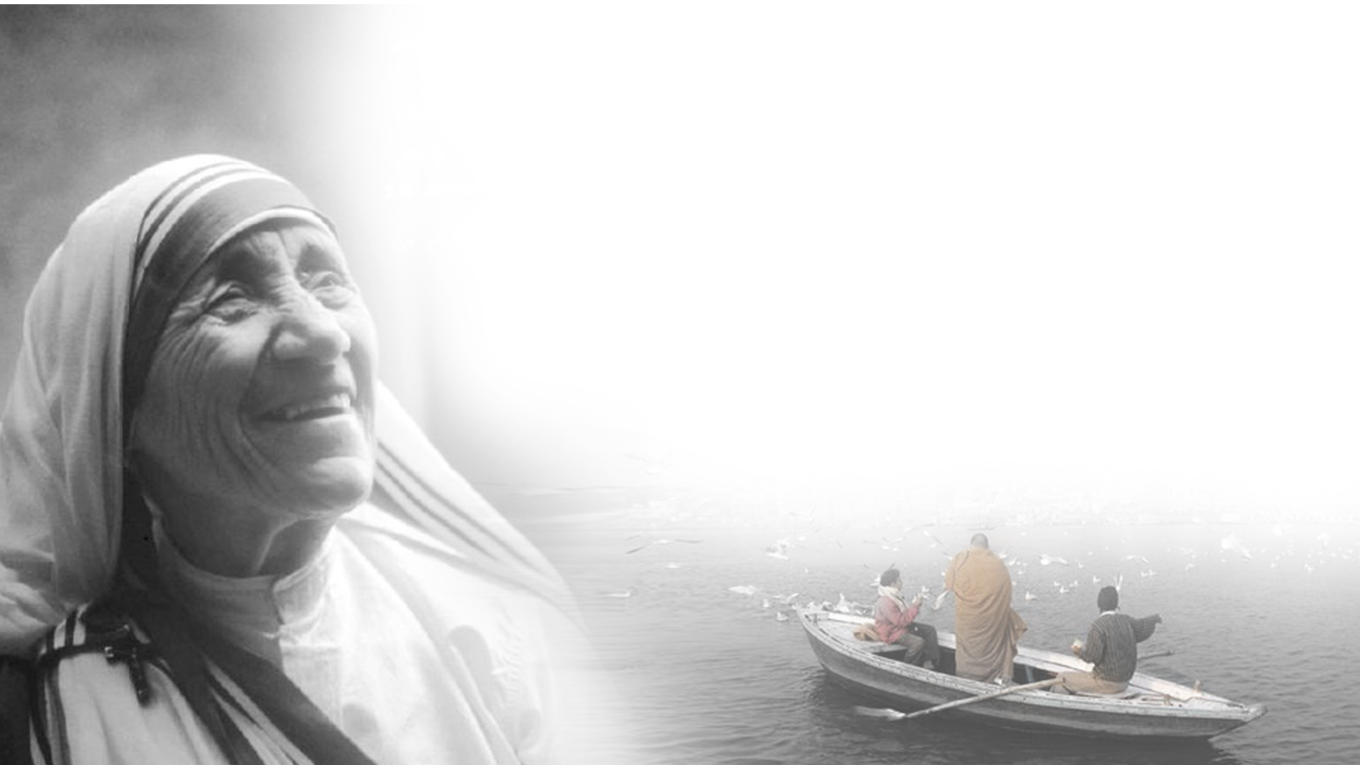
积极（下）
修女们开玩笑说，特蕾莎修女就是连魔鬼也会原谅。而她一直强调的是，我们不应该只听某些人做过的坏事。如果我们为这些人祈祷，这是我们更好的选择。

Slide 21
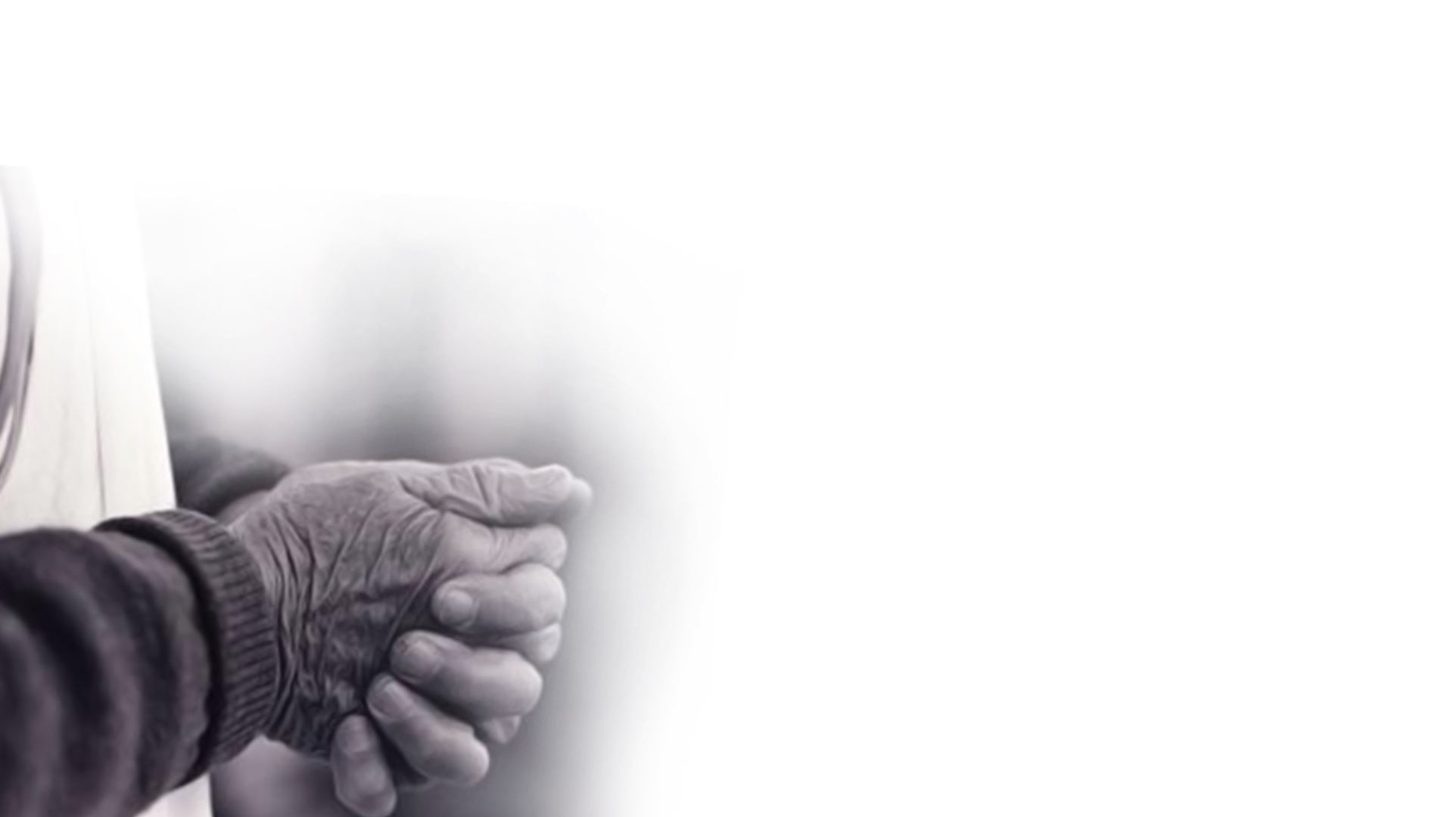
宽恕
特蕾莎修女和世界上各式各样的人打交道，遇到过无数的刁难和挖苦。大家都很希望听到这些粗野的故事。但是，特蕾莎修女从不说任何人的坏话。当团体的成员问她是否被骗了，或者被利用了。她一概回答“他们对我们都很好。”有一次作者说“但是，特蕾莎修女，也并非所有事都像您说的那样顺顺利利的。”她毫不犹豫地说“你知道，神父，原谅总是好过指责。如果你对某人有偏见，那么你就没有时间去爱这个人了。”
在意大利演讲的时候，主办方安排的女翻译完全不懂宗教，所以很多词都翻不出。由于无助，她开始哭泣。特蕾莎修女见状，温柔地把手放在这位女翻译的肩上，把她带到座位上，接着又讲了一些安慰的话。

Slide 22

面对痛苦（上）
特蕾莎修女重病住院时，她不得不忍受身体上巨大的疼痛。一个医生问她“特蕾莎修女，我不能理解为什么你在一生中要忍受那么多的痛苦？”她回答说“因为耶稣本身就忍受了巨大的痛苦，而我又属于他。如果我明天一定要死的话，也是一件好事。他就可以随他的意愿使用我了。对此我别无选择。”
当有一次结束了一天繁重的工作回到教会时，作者筋疲力尽地抱怨“今天我们能顺利度过，真是奇迹！”特蕾莎修女用微笑回应道：“神父，我们所做的工作并不是奇迹。我们能有幸去做这个工作，才是奇迹。”

Slide 23
面对痛苦（下）
特蕾莎修女从不惧怕死亡，无论是别人的死亡还是自己的。有一次在华盛顿的艾滋病救助中心遇到一个快要死去的叫做本的艾滋病人。他对于死亡非常恐惧，于是特蕾莎修女走到本的面前安慰他“本，要是有一天我也去了天堂，我希望你在天堂的门口等着我跟我打招呼。”
在修女们面临着生命危险的时候，特蕾莎修女要求她们“如果她们不得不死的话，那么请让她们好好地死去。”

Slide 24
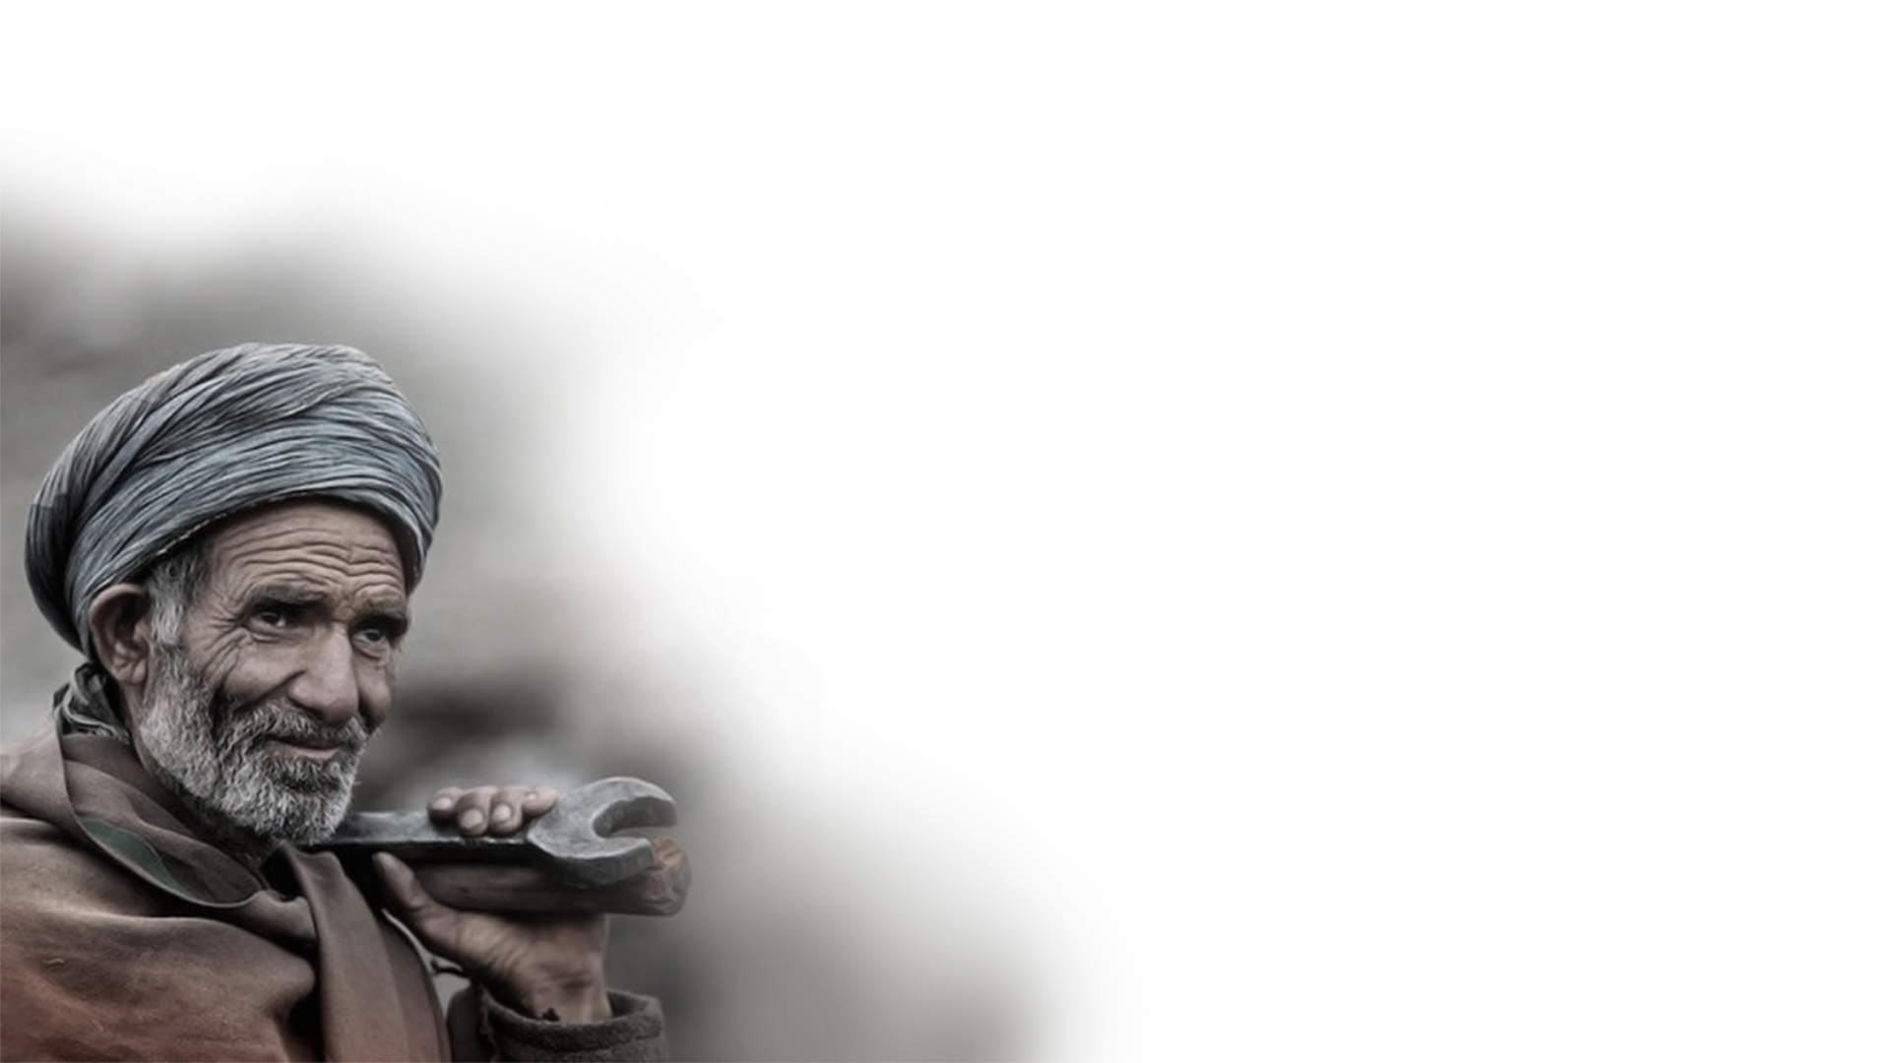
乐观
特蕾莎修女在病入膏肓之际，也没有丧失她惯有的欢乐与幽默。有一天她被送进医院的心电图室，身上到处都是电线。当她醒来发现这些电线时，她开始数起数来，然后问一个修女“这些电线在我身上干什么？是因为圣诞节来了要把我装扮成一颗圣诞树吗？”她看了看自己布满针眼已经变青的双手，自评到“这也是上帝送给我的礼物。”
特蕾莎修女最常对修女们说的话是“当没什么好笑的时候，你就微笑。”
特蕾莎修女不喜欢被人拍照，但因为是名人，所以经常要拍照。于是她在心里和耶稣达成协议，每被拍一张照片，耶稣就拯救一个地狱里的灵魂上天堂。后来随着通货膨胀越来越严重，有一次，特蕾莎修女说“协议应该改一改了，现在每拍一次照片，要拯救两个灵魂了。”

Slide 25
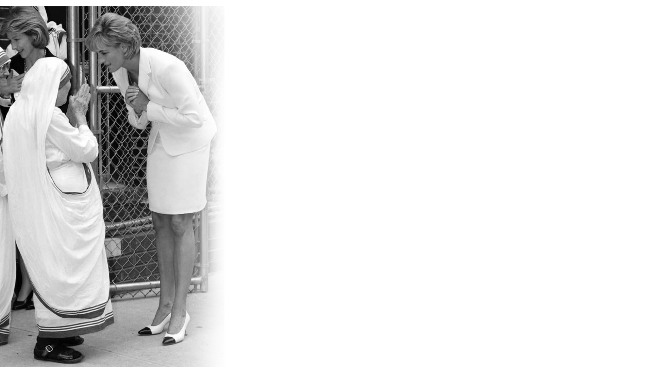
离别
1997年8月30日，特蕾莎修女多年的朋友戴安娜王妃逝世，特蕾莎修女被邀请参加戴妃的葬礼，但是她因为健康问题婉拒了邀请。9月5日，特蕾莎修女去世。她去世时，修会家族扩大到5个团体，592座房子。到今天，已经有750座房子和5000多名修女。在她生命最后的35年里，特蕾莎修女每三天就要到另一个国家去，在此期间她至少写过5000封启示神性的信。每当有人惊叹她的贡献，她只会说：“每个人都可以做到。”放在加尔各答仁爱传教会底楼的特蕾莎修女的棺材上面刻有一行字：“请你们彼此相爱，就像我爱你们一样。”
图注：特蕾莎修女与戴安娜王妃

Slide 26
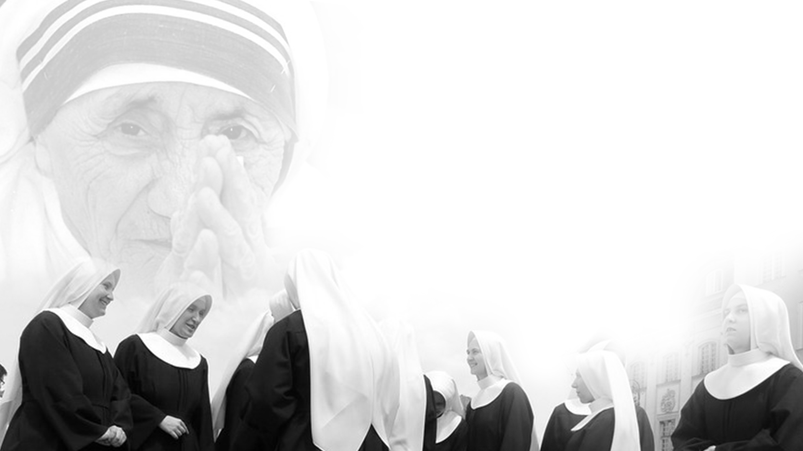
永生（上）
在特蕾莎修女身后，有着大量继承者。里约热内卢的修女们帮助贫民窟里的人。有个小女孩来求救，说自己的妈妈变化很大，常常流泪。黑手党先是烧死了她的丈夫，并把尸体扔在他们家门口，接着又肢解了她的儿子，仍然扔在家门口。修女们说“圣母保佑你”，然后把圣母雕像放在她家里九天。九天后，这位妇女的身体好转了很多，家里也变得整洁干净。之后这个妇女成为修会的一名成员。

Slide 27
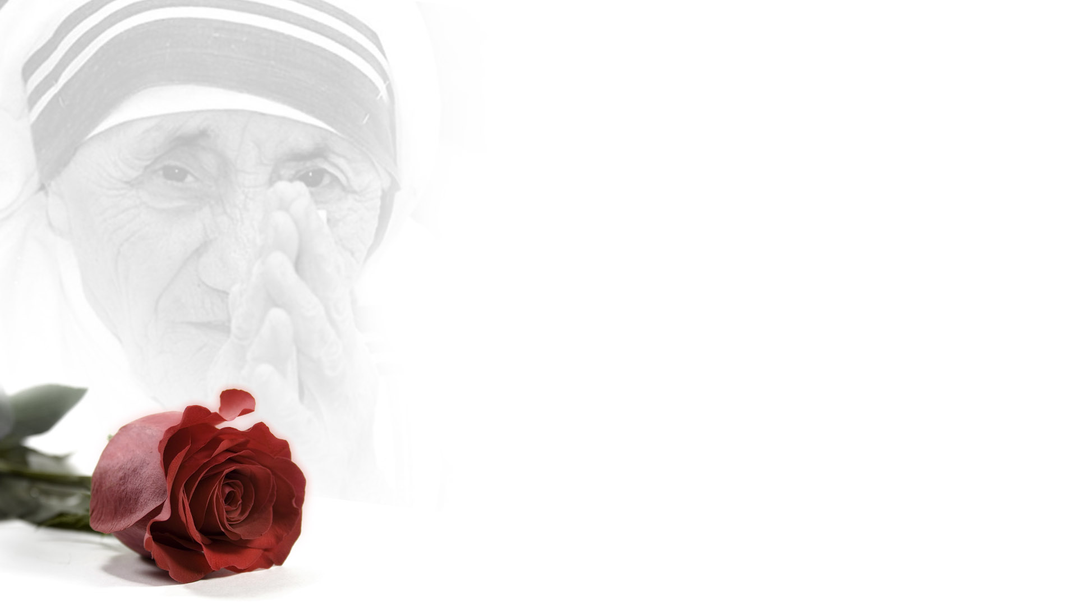
永生（下）
亚美尼亚的修女有一天夜里发现房间里有个男子，一把抓住她拿刀对着她的脖子喊“把美元交出来！”修女说我们没有钱。男人继续威胁：“那去给我弄点吃的！”修女去给他拿了仅有的面条和罐头，还为他准备了餐具和盐。窃贼突然抢了她手里的吃的东西向门外跑去。跑过祈祷室的时候他突然回头说“你们的上帝肯定不会原谅我！”另一个修女说“如果你请求他原谅你的话，他会的。”窃贼准备离去时看到大门被自己撞坏了，于是又折回来用锤子帮助修女们修门。门刚修好，他就拿起锤子和抢来的食物一溜烟消失了。
种种奇迹般的爱的表现都说明，直到今天，特蕾莎修女依然活在大家的心中。

Slide 28


